Slide 1
Truven Health Analytics Micromedex
通过新产品和搜索功能以增强药剂学研究进展

Slide 2
课程内容大纲
产品更新：
National Institute of Health and Care Excellence (NICE) Accreditation 《国家卫生和护理卓越研究所》认证
Micromedex News Feeds 新闻联播
Global Trade Names Searching 全球贸易名称搜索
European Medicines Agency (EMA) Drugs 欧洲药品管理局药物
Full parenteral intravenous drug & solutions monographs 完整非肠道静脉注射毒品和溶液
Australian land and marine-life toxicology content 澳大利亚陆地和海洋生物毒理学内容
CareNotes available in 15 international languages 完整照护信息以通过十五国际语言
新E组产品介绍：
AfterCare Instruct or Discharge Instructions 善后指示，出院指示
DrugNotes System 药物说明书系统
Detailed Drug Information for the Consumer 详细药物消费资讯
Kinetidex System 药物动力学系统
Neofax and Pediatrics Drug Information 新生儿和儿科用药信息
新高级搜索实例：
Drugs that Cause
Drugs that Treat
其他
新产品独家功能：：
Search Accelerator 检索加速器
MobileMicromedex 行动载具应用程序

Slide 3
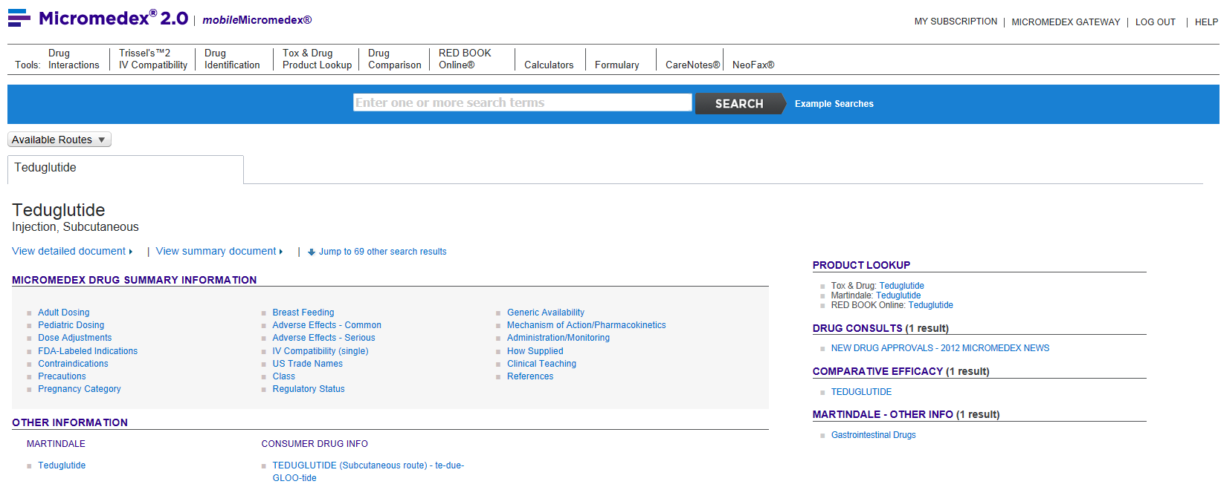
支持做出自信临床决策的丰富证据
国家卫生和护理卓越研究所(NICE)认证
Notes:
在座的各位应该都熟悉在此展示的Micromedex 2.0数据库门户屏幕。我们经由Micromedex2.0数据库网站提供药物治疗管理的产品，像是Drugdex数据库。我们定期会给我们的产品新增特色功能以提高整体的客户体验与一致的服务价值，以符合您对像是Micromedex这样一个优质产品的期待。
Truven Health最近获得英国国家健康照护研究院(NICE)针对Micromedex®药物治疗管理产品之内容发展流程的一个5年期认证标章。本院的认证咨询委员会认定Truven Health Analytics拥有健全的数据库内容生产流程，而这数据库适用于临床决策支持的产品。
<<额外的谈话重点>>
英国国家健康照护卓越研究院是个独立的组织，专责提供促进良好健康和与预防治疗疾病的全国指引标准。本院的认证可帮助保健专家确认最值得信赖的指引、严格评估优质发展流程的来源，以支持提供优良的照护质量。

Slide 4
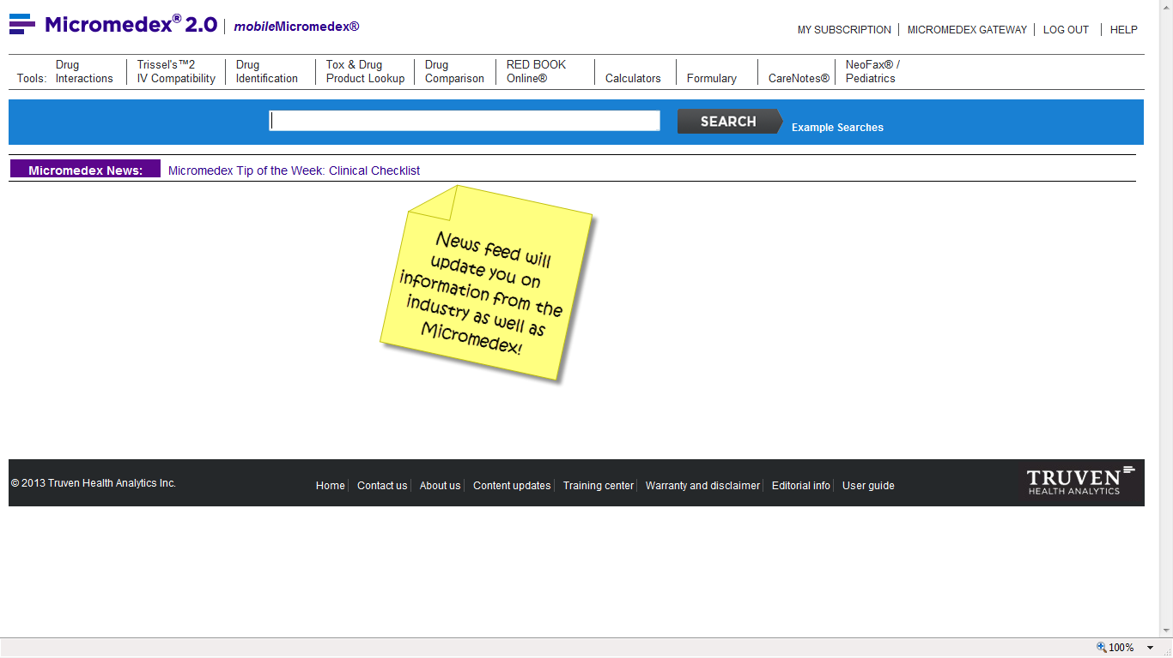
Micromedex News Feeds 新闻联播

Slide 5
Global Trade Names Searching 全球贸易名称搜索 收录欧洲药品管理局(EMA)批准的药物与全球商标名
Notes:
在座的各位应该都熟悉在此展示的Micromedex 2.0数据库门户屏幕。我们经由Micromedex2.0数据库网站提供药物治疗管理的产品，像是Drugdex数据库。我们定期会给我们的产品新增特色功能以提高整体的客户体验与一致的服务价值，以符合您对像是Micromedex这样一个优质产品的期待。
Truven Health最近获得英国国家健康照护研究院(NICE)针对Micromedex®药物治疗管理产品之内容发展流程的一个5年期认证标章。本院的认证咨询委员会认定Truven Health Analytics拥有健全的数据库内容生产流程，而这数据库适用于临床决策支持的产品。
<<额外的谈话重点>>
英国国家健康照护卓越研究院是个独立的组织，专责提供促进良好健康和与预防治疗疾病的全国指引标准。本院的认证可帮助保健专家确认最值得信赖的指引、严格评估优质发展流程的来源，以支持提供优良的照护质量。

Slide 6
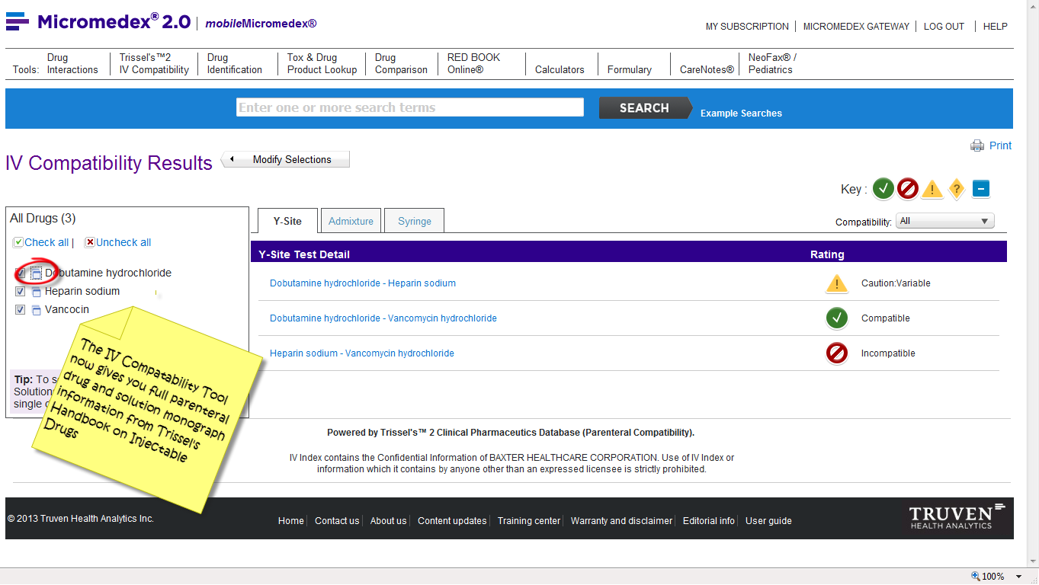
Full parenteral intravenous drug & solutions monographs 完整非肠道静脉注射毒品和溶液
Notes:
在座的各位应该都熟悉在此展示的Micromedex 2.0数据库门户屏幕。我们经由Micromedex2.0数据库网站提供药物治疗管理的产品，像是Drugdex数据库。我们定期会给我们的产品新增特色功能以提高整体的客户体验与一致的服务价值，以符合您对像是Micromedex这样一个优质产品的期待。
Truven Health最近获得英国国家健康照护研究院(NICE)针对Micromedex®药物治疗管理产品之内容发展流程的一个5年期认证标章。本院的认证咨询委员会认定Truven Health Analytics拥有健全的数据库内容生产流程，而这数据库适用于临床决策支持的产品。
<<额外的谈话重点>>
英国国家健康照护卓越研究院是个独立的组织，专责提供促进良好健康和与预防治疗疾病的全国指引标准。本院的认证可帮助保健专家确认最值得信赖的指引、严格评估优质发展流程的来源，以支持提供优良的照护质量。

Slide 7
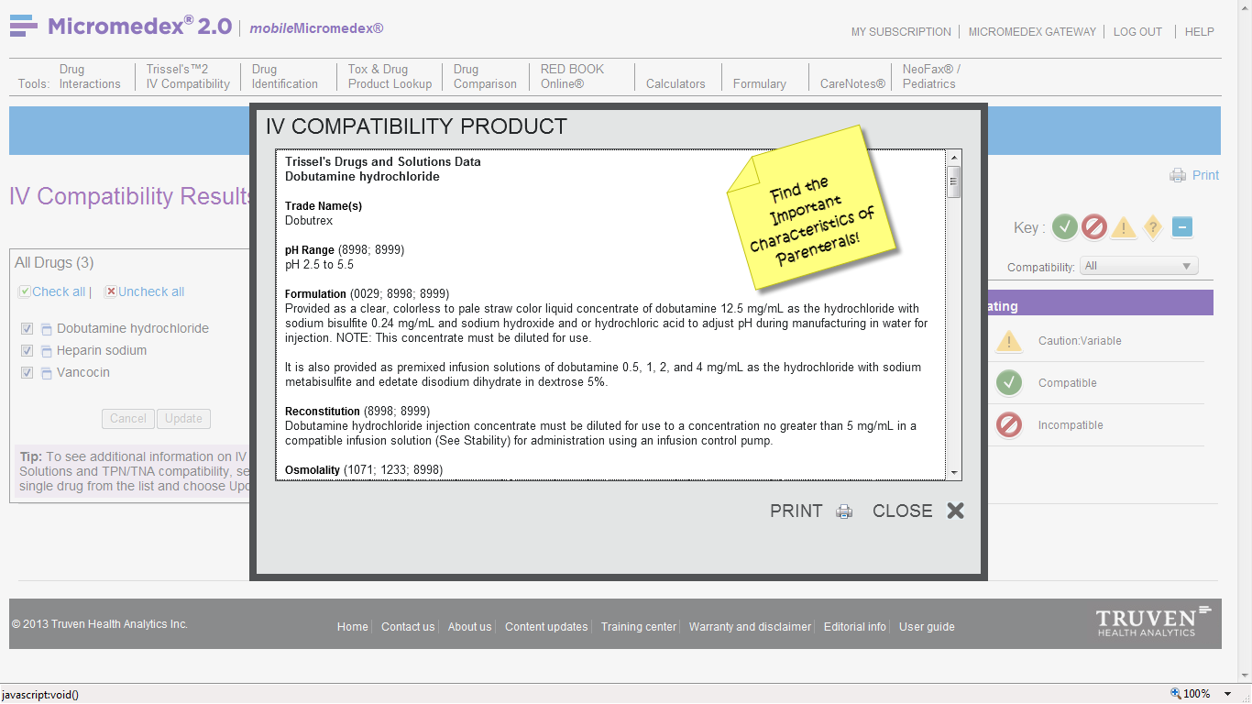
Full parenteral intravenous drug & solutions monographs 完整非肠道静脉注射毒品和溶液
Notes:
在座的各位应该都熟悉在此展示的Micromedex 2.0数据库门户屏幕。我们经由Micromedex2.0数据库网站提供药物治疗管理的产品，像是Drugdex数据库。我们定期会给我们的产品新增特色功能以提高整体的客户体验与一致的服务价值，以符合您对像是Micromedex这样一个优质产品的期待。
Truven Health最近获得英国国家健康照护研究院(NICE)针对Micromedex®药物治疗管理产品之内容发展流程的一个5年期认证标章。本院的认证咨询委员会认定Truven Health Analytics拥有健全的数据库内容生产流程，而这数据库适用于临床决策支持的产品。
<<额外的谈话重点>>
英国国家健康照护卓越研究院是个独立的组织，专责提供促进良好健康和与预防治疗疾病的全国指引标准。本院的认证可帮助保健专家确认最值得信赖的指引、严格评估优质发展流程的来源，以支持提供优良的照护质量。

Slide 8
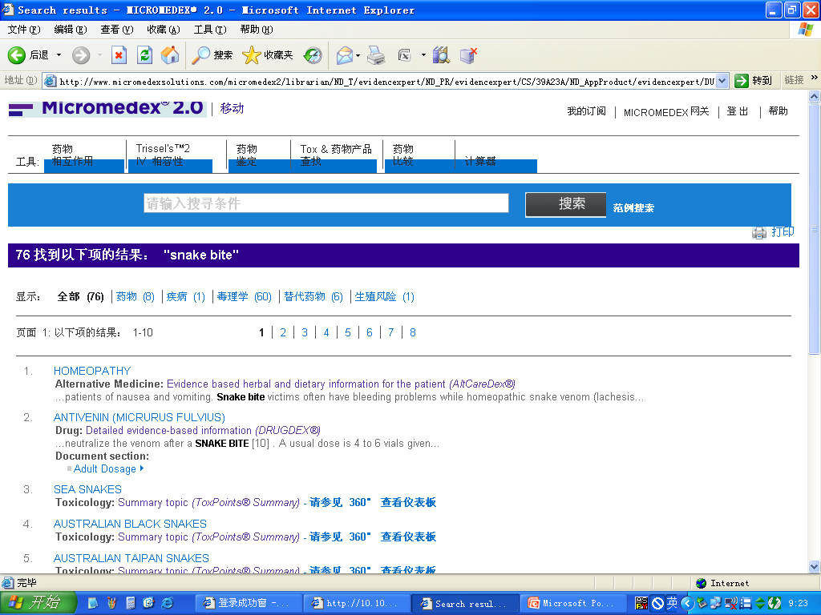
Australian land and marine-life toxicology content 澳大利亚陆地和海洋生物毒理学内容
Notes:
在座的各位应该都熟悉在此展示的Micromedex 2.0数据库门户屏幕。我们经由Micromedex2.0数据库网站提供药物治疗管理的产品，像是Drugdex数据库。我们定期会给我们的产品新增特色功能以提高整体的客户体验与一致的服务价值，以符合您对像是Micromedex这样一个优质产品的期待。
Truven Health最近获得英国国家健康照护研究院(NICE)针对Micromedex®药物治疗管理产品之内容发展流程的一个5年期认证标章。本院的认证咨询委员会认定Truven Health Analytics拥有健全的数据库内容生产流程，而这数据库适用于临床决策支持的产品。
<<额外的谈话重点>>
英国国家健康照护卓越研究院是个独立的组织，专责提供促进良好健康和与预防治疗疾病的全国指引标准。本院的认证可帮助保健专家确认最值得信赖的指引、严格评估优质发展流程的来源，以支持提供优良的照护质量。

Slide 9
新E组产品介绍：
AfterCare Instruct or Discharge Instructions 善后指示，出院指示
DrugNotes System 药物说明书系统
Detailed Drug Information for the Consumer 详细药物消费资讯
Kinetidex System 药物动力学系统
Neofax and Pediatrics Drug Information 新生儿和儿科用药信息

Slide 10
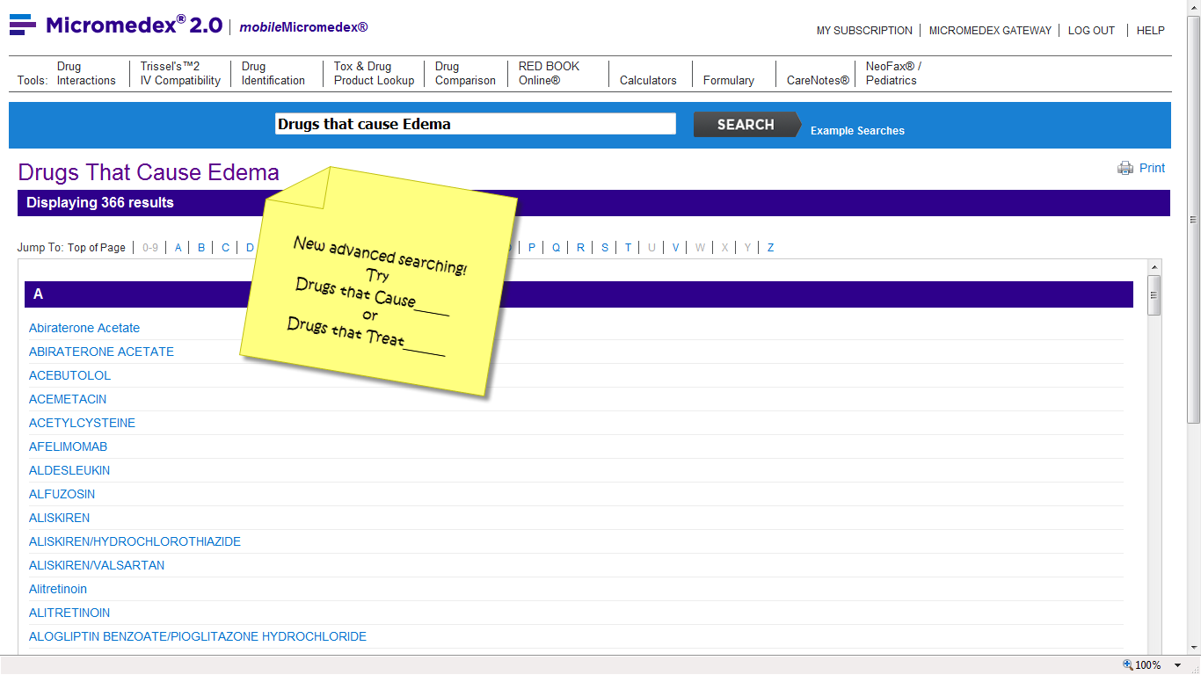
Advanced Searching 新高级搜索实例
Notes:
在座的各位应该都熟悉在此展示的Micromedex 2.0数据库门户屏幕。我们经由Micromedex2.0数据库网站提供药物治疗管理的产品，像是Drugdex数据库。我们定期会给我们的产品新增特色功能以提高整体的客户体验与一致的服务价值，以符合您对像是Micromedex这样一个优质产品的期待。
Truven Health最近获得英国国家健康照护研究院(NICE)针对Micromedex®药物治疗管理产品之内容发展流程的一个5年期认证标章。本院的认证咨询委员会认定Truven Health Analytics拥有健全的数据库内容生产流程，而这数据库适用于临床决策支持的产品。
<<额外的谈话重点>>
英国国家健康照护卓越研究院是个独立的组织，专责提供促进良好健康和与预防治疗疾病的全国指引标准。本院的认证可帮助保健专家确认最值得信赖的指引、严格评估优质发展流程的来源，以支持提供优良的照护质量。

Slide 11
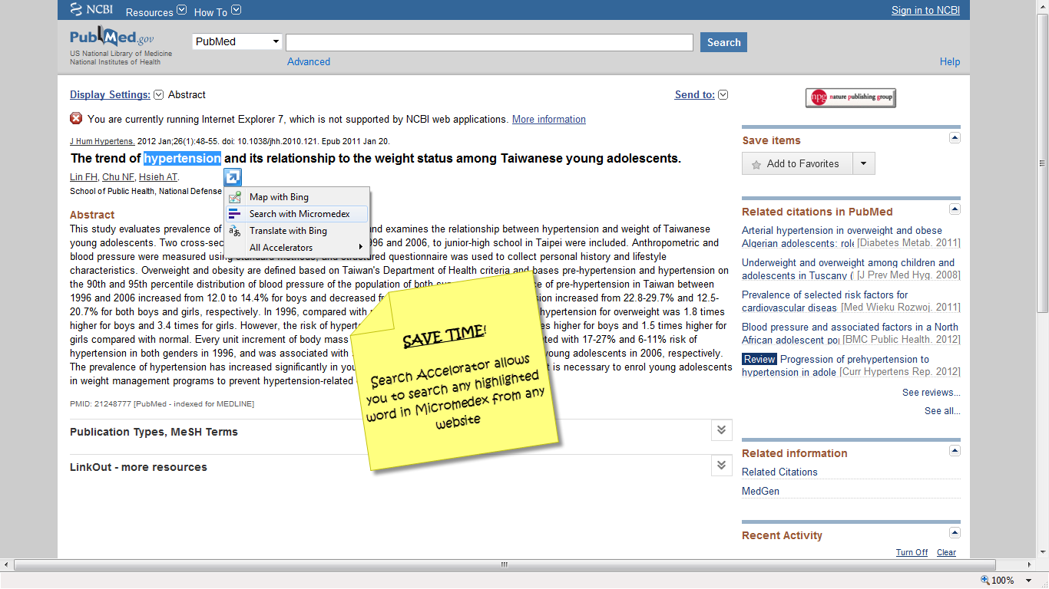
Search Accelerator 检索加速器 持续扩增强化内容
Notes:
在座的各位应该都熟悉在此展示的Micromedex 2.0数据库门户屏幕。我们经由Micromedex2.0数据库网站提供药物治疗管理的产品，像是Drugdex数据库。我们定期会给我们的产品新增特色功能以提高整体的客户体验与一致的服务价值，以符合您对像是Micromedex这样一个优质产品的期待。
Truven Health最近获得英国国家健康照护研究院(NICE)针对Micromedex®药物治疗管理产品之内容发展流程的一个5年期认证标章。本院的认证咨询委员会认定Truven Health Analytics拥有健全的数据库内容生产流程，而这数据库适用于临床决策支持的产品。
<<额外的谈话重点>>
英国国家健康照护卓越研究院是个独立的组织，专责提供促进良好健康和与预防治疗疾病的全国指引标准。本院的认证可帮助保健专家确认最值得信赖的指引、严格评估优质发展流程的来源，以支持提供优良的照护质量。

Slide 12
MobileMicromedex 行动载具应用程序

